Slide 1


车钥匙的多维射频指纹提取
第8组：王赫冰、朱玉、陈根文
Notes:
亮亮图文旗舰店
https://liangliangtuwen.tmall.com

Slide 2
目录页
CONTENTS PAGE
1
2
3
4
工作概述
数据收集
与预处理
RFF特征提取
分类与验证
延时符

Slide 3
工作概述
延时符

Slide 4
工作概述
本次课程作业，本小组利用USRP设备采集到了三把2012别克君越车钥匙的信号，对采集到的信号经过裁剪和去噪的预处理之后，利用前导信号包络功率谱来提取特征，采用了载波频率偏移和基于最小均方自适应滤波器作为辅助特征形成多维的射频指纹。最后，利用决策树和支持向量机SVM用来进行分类验证，其中用SVM分类的准确率较好，可以达到92%。
延时符

Slide 6
数据收集与预处理
数据收集
采集工具 | USRP b205
 | GNU Radio
信号来源 | 2012别克君越车钥匙 | 3把
调制方式 | ASK
采样频率 | 2MHz
信号采集数量 | Fob1 | 42个
 | Fob2 | 41个
 | Fob3 | 49个
延时符

Slide 7
数据收集与预处理
获取的信号方程
数据预处理
裁剪前导信号
去噪
n(k): 信道噪声
∆f : 接收机本地频率与载波频率的偏差
Ts: 符号周期
Θ :载波初始相位
N :采样数
延时符

Slide 8
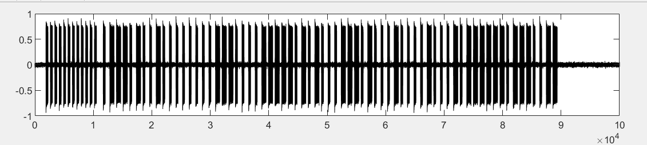
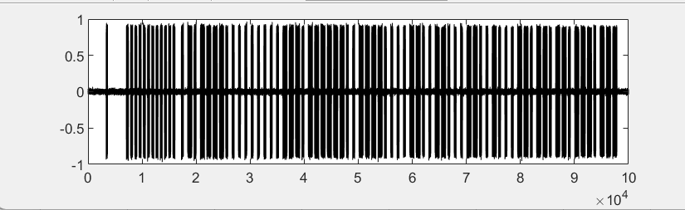
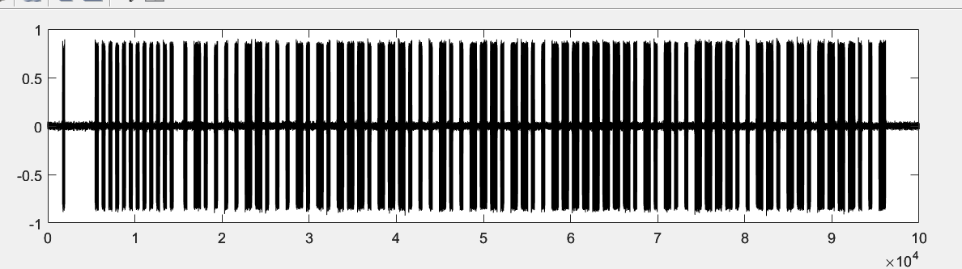
数据收集与预处理
前导序列检测
序列
长度
序列起始位置
延时符

Slide 9
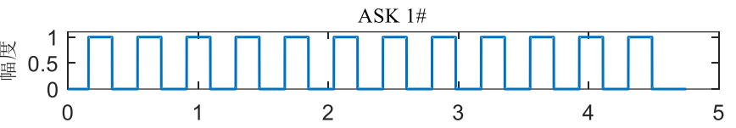
数据收集与预处理
前导序列检测
序列
长度
序列起始位置
解调后的前导序列
延时符

Slide 10
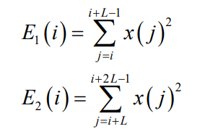
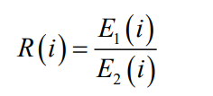
数据收集与预处理
确定前导序列的起始位置：双滑窗能量比值检测法
S1
长度：L，即前导序列中单个符号的宽度
S2
延时符

Slide 11
RFF特征提取
延时符

Slide 12
RFF特征提取
多维RFF特征
载波频偏估计
前导信号包络的功率谱
基于最小均方自适应滤波器系数
延时符

Slide 13
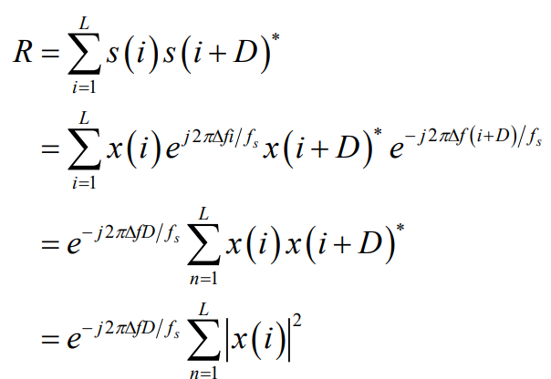
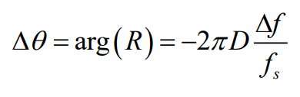

RFF特征提取
载波频偏估计
前导序列s(n) 中单个符号的长度为 L ，间隔为 D 的两个符号序列的共轭相关
两个重复符号序列间的相位差为
信号的载波频偏
延时符

Slide 14
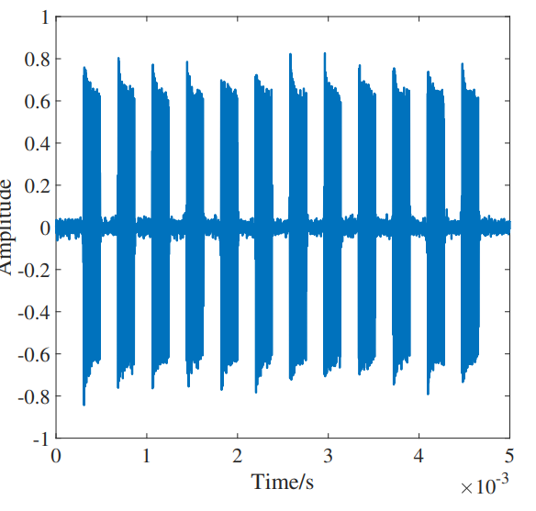
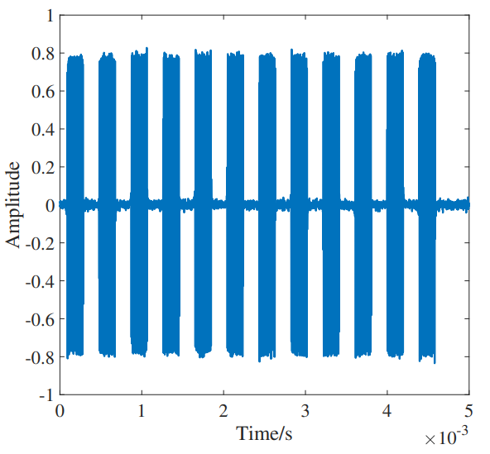
RFF特征提取
前导信号包络的功率谱
延时符

Slide 15
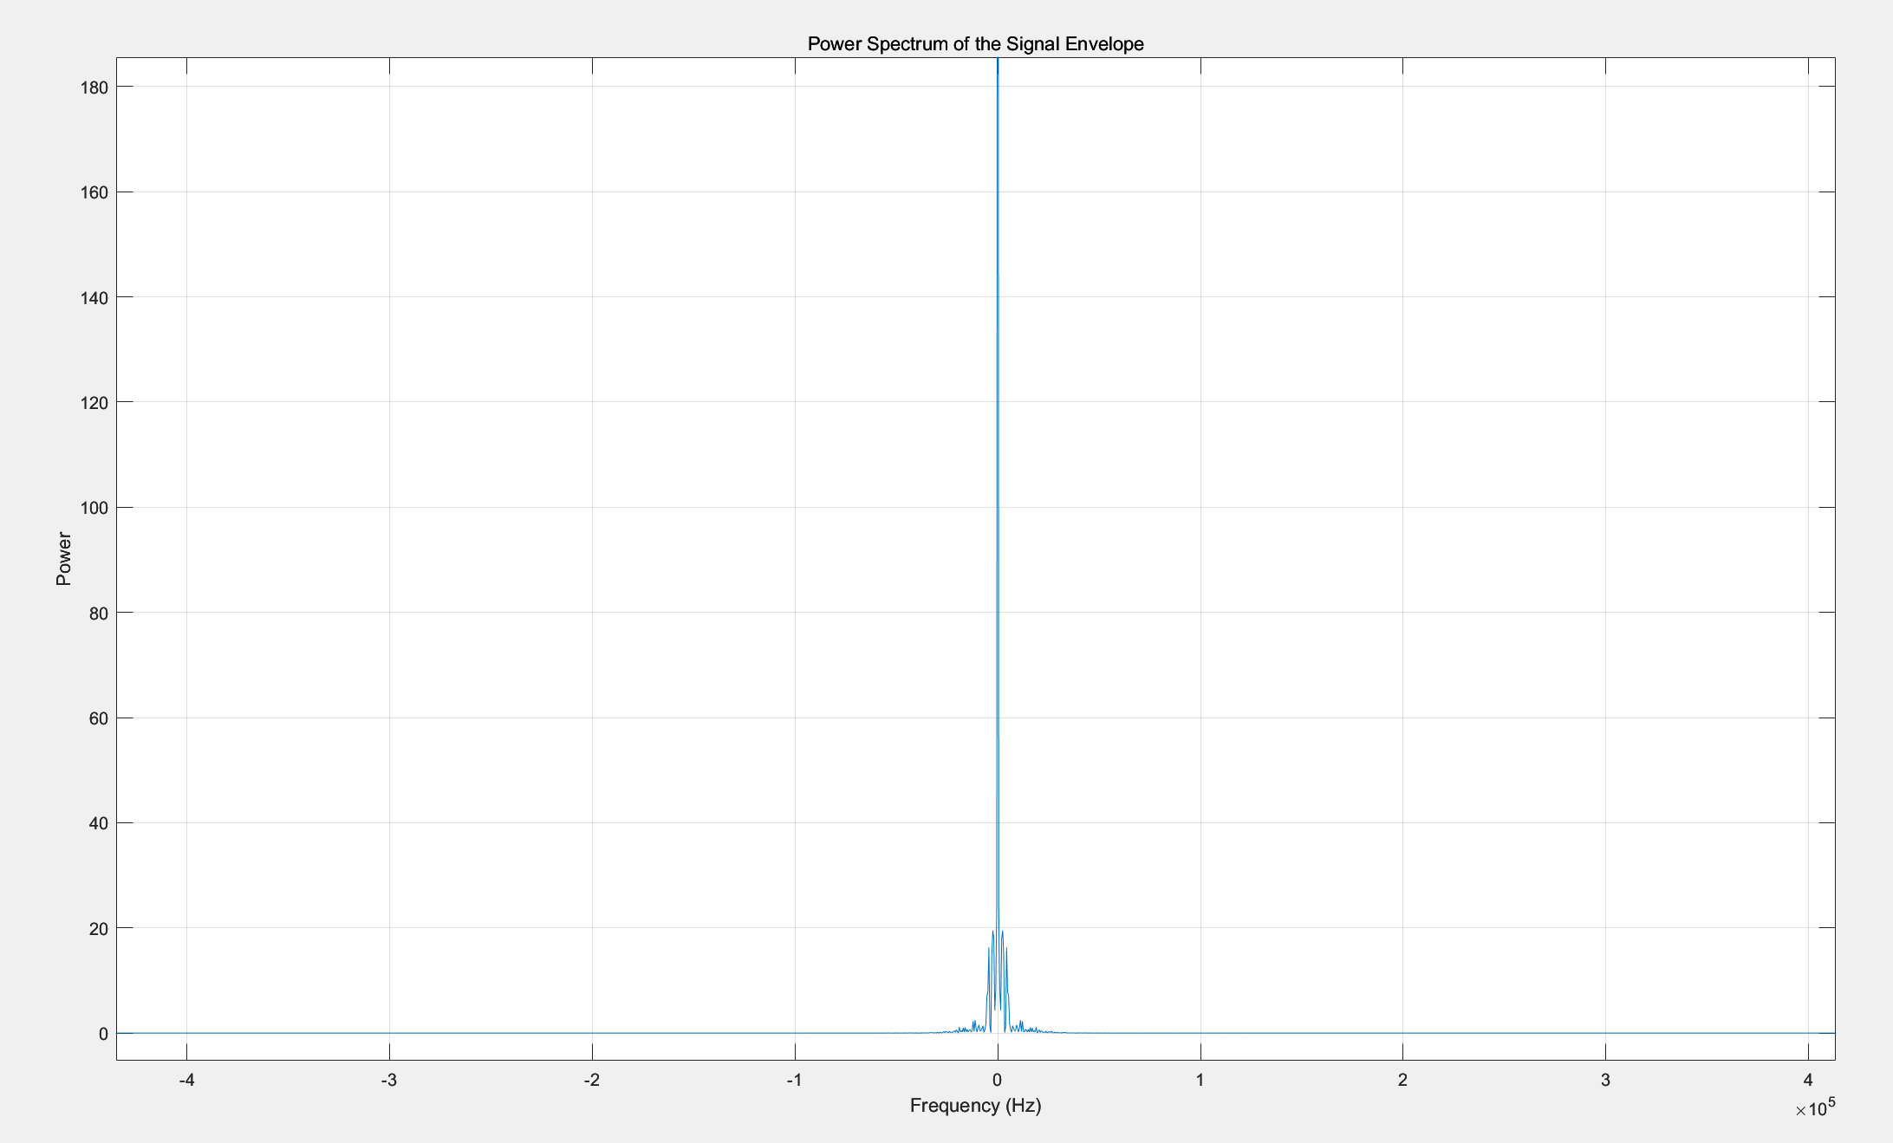

RFF特征提取
前导信号包络的功率谱
在从前导信号包络中提取特征之前，需要对信号进行进一步的处理，包括差分处理和载波频率偏移补偿。这是为了抵消由于载波频率偏移和相位偏差引起的信号畸变。差分处理的原理如下所示
延时符

Slide 16

RFF特征提取
基于最小均方自适应滤波器系数
延时符

Slide 17
分类与验证
延时符

Slide 18
利用RFF分类
多维(36)维射频指纹
前导信号包络的功率谱
3维
基于最小均方自适应滤波器系数
32维
载波频偏估计
1维
延时符

Slide 19
验证
分类算法选择
数据集分配
决策树
SVM
训练集：70%
测试集：30%
延时符

Slide 20


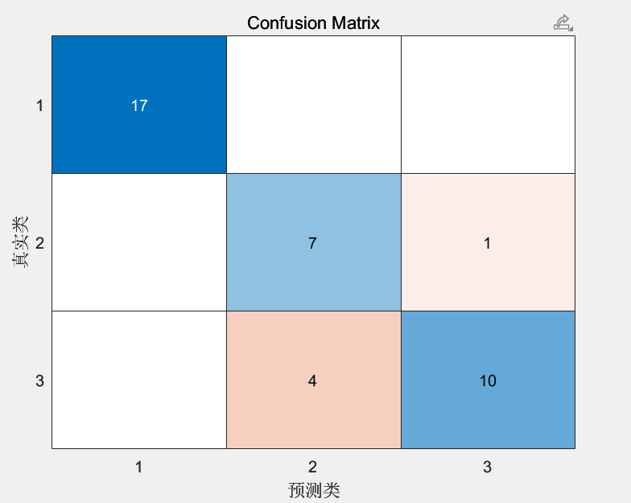
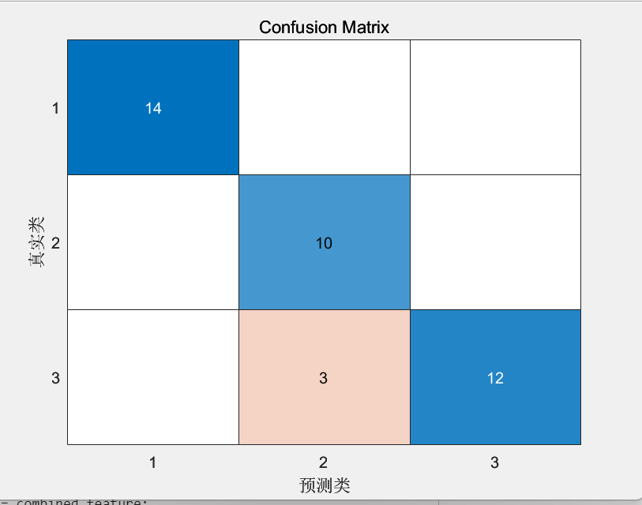
结果与验证
使用决策树准确率与混淆矩阵
使用SVM准确率与混淆矩阵
延时符

Slide 21
结果与验证
为了确保没有过度学习，应用了k折交叉验证，实验中中k的值取为10。k折交叉验证是将测试信号集分割成k个不相交的子集，一个用于训练，剩下的k-1个用于测试，以避免过度学习。使用的基于载波频偏,前导信号包络功率谱和自适应滤波器的多维特征作为RFF可以较为准确的区分出这两把钥匙.
实验结果：使用SVM的分类效果最佳，由于fob1的前导信号上升沿存在显著的尖峰，而fob2和fob3没有，从分类结果上也可以看出对fob1的识别表现很完美，由于fob2和fob3在特征上有较大的相似性，在区分它们时还是会产生少量的混淆。
延时符

Slide 22
感谢观看！恳请批评指正！
第8组：王赫冰、朱玉、陈根文
Notes:
亮亮图文旗舰店
https://liangliangtuwen.tmall.com

